Slide 1
Review

Slide 2
Apa itu HTML?
Hyper
Text
Markup
Language
HyperText - teks yang ditampilkan pada komputer yang memiliki link ke dokumen hypertext lainnya (hyperlink)
Markup Language - memungkinkan kita menandai teks untuk menentukan bagaimana teks tersebut akan ditampilkan.

Slide 3
HTML Tag
<h1>Hello!</h1>
Konten yang dipengaruhi tag
Tag pembuka
Tag penutup

Slide 4
Basic HTML Page
<!DOCTYPE html>
<html>
<head>
<title></title>
</head>
<body>
</body>
</html>

Slide 5
Basic HTML Page
<!DOCTYPE html>
<html>
<head>
<title></title>
</head>
<body>
</body>
</html>
Doctype memberitahu peramban (browser) versi HTML yang kita gunakan.
Ini menunjukkan bahwa kita menggunakan HTML 5.
(bukan tag HTML)

Slide 6
Basic HTML Page
<!DOCTYPE html>
<html>
<head>
<title></title>
</head>
<body>
</body>
</html>
Tag <html> menyatakan bahwa segala sesuatu di antara kedua tag ini adalah halaman HTML kami.
Tag ini merupakan wadah (container) untuk semua tag HTML lainnya.

Slide 7
Basic HTML Page
<!DOCTYPE html>
<html>
<head>
<title></title>
</head>
<body>
</body>
</html>
Tag <head> berisi informasi penting tentang dokumen: metadata - data tentang data.
Kita dapat menyertakan beberapa tag khusus di sini.

Slide 8
Basic HTML Page
<!DOCTYPE html>
<html>
<head>
<title>My First Page</title>
</head>
<body>
</body>
</html>
Tag <title> mendefinisikan judul dari halaman web.
Ini ditampilkan di bagian atas web browser.

Slide 9
Basic HTML Page
<!DOCTYPE html>
<html>
<head>
<title>My First Page</title>
</head>
<body>
</body>
</html>
Tag <body> adalah tempat untuk konten sebenarnya dari dokumen (teks, gambar, dll).
Ini adalah tempat di mana sebagian besar tag HTML akan ditempatkan.

Slide 10
Perlu Diperhatikan
Tag dapat ditempatkan di dalam tag lainnya.
Kita menggunakan indentasi untuk menunjukkan struktur tag.
Struktur dokumen HTML adalah sebuah pohon (tree).

Slide 11
Tag Dalam Tag Lain
<!DOCTYPE html>
<html>
<head>
<title></title>
</head>
<body>
</body>
</html>
Tag <head> dan tag <body> berada di dalam tag <html>.
Tag <title> berada di dalam tag <head>.

Slide 12
Indentasi Menunjukan Struktur
<!DOCTYPE html>
<html>
<head>
<title></title>
</head>
<body>
</body>
</html>
Semua yang ada di dalam tag <html> di-indentasi.
Semua yang ada di dalam tag <head> di-indentasi lebih jauh lagi.

Slide 13
Struktur Pohon(Tree)
<!DOCTYPE html>
<html>
<head>
<title></title>
</head>
<body>
<h1></h1>
<h1></h1>
</body>
</html>
HTML
HEAD
BODY
TITLE
H1
H1

Slide 14
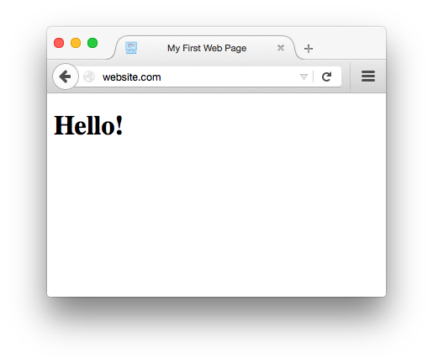
Contoh Halaman Web
<!DOCTYPE html>
<html>
<head>
<title>
My First Web Page
</title>
</head>
<body>
<h1>Hello!</h1>
</body>
</html>
yourWebpage.html

Slide 15
Apa Itu CSS?
Cascading Style Sheets
Bahasa untuk mendesain halaman web.
CSS menambahkan gaya (style).

Slide 16
Konten vs Style
HTML tidak dirancang untuk terlihat bagus
HTML menentukan struktur dan konten dari halaman web
Repot untuk menambahkan style=“…” di setiap tag.

Slide 17
Konten vs Style
CSS dibuat supaya halaman web dapat terlihat bagus
Memisahkan konten(HTML) dengan style(CSS)

Slide 18
Konten vs Style
< >
< > ___ < >
< > ___ < >
< >
< > ___ < >
< >
< >
HTML
(konten)
Halaman Web

Slide 19
Konten vs Style
{
__ : __ ;
__ : __ ;
}
{
__ : __ ;
}
CSS
(style)
< >
< > ___ < >
< > ___ < >
< >
< > ___ < >
< >
< >
HTML
(konten)
Halaman Web

Slide 20
Cara Menulis CSS (Umum)
selector {
property: value;
property: value;
…(masukkan property sebanyak yang kamu butuhkan)
}

Slide 21
CSS Properties
color – merubah warna text elemen HTML
background-color – merubah warna background elemen HTML
border – menentukan bentuk garis pinggir elemen HTML

Slide 22
CSS Properties
font-size – ukuran font (ie 30px or 14px)
font-family - font family (ie Arial or Times)
font-style - font style (ie italic or normal)
font-weight – ketebalan font
(ie normal bold or bolder, or a value from
100 to 900)

Slide 23
CSS di Dalam Tag (Inline)
<html>
<body>
<h1 style=“font-size: 70px;color: red;”>
Hello World
</h1>
</body>
</html>

Slide 24
CSS di Dalam tag <head>
The style is separate from the content.
It is metadata about the content.
So it belongs in the <head> tag
<html>
<head>
<style>
h1 {
font-size: 70px;
color: red;
}
</style>
</head>
</html>

Slide 25
CSS di File Berbeda
style.css
h1 {
font-size: 70px;
color: red;
}
index.html
<html>
<head>
<link rel=“stylesheet” type=“text/css” href=“style.css” />
</head>
<body>
<h1>Hello World</h1>
</body>
</html>

